Slide 1


助农商城小程序APP
汇报人：
2024-08-24

Slide 2
引言
助农商城小程序APP概述
开发与测试过程回顾
市场分析与定位
运营管理与持续改进计划
风险评估与应对措施
总结与展望
目录

Slide 3
引言
01

Slide 4
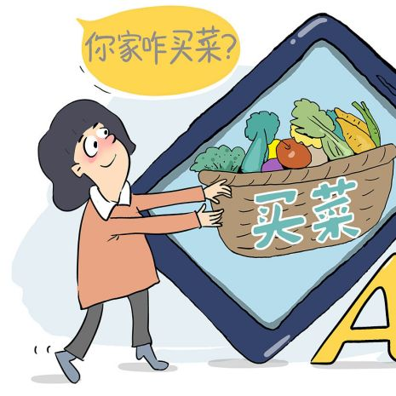
背景介绍
农业发展现状
随着科技的进步，农业逐渐走向现代化，但农产品销售仍然面临一些挑战。
商城小程序优势
商城小程序具有便捷、快速、低成本等优势，能够帮助农民扩大销售渠道，提高农产品知名度。
助农商城小程序的诞生
为了解决农产品销售难题，我们开发了这款助农商城小程序APP，旨在为消费者提供优质的农产品，同时帮助农民增加收入。

Slide 5

发布目的
拓展农产品销售渠道
01
通过商城小程序，将农产品销售到全国各地，打破地域限制。
提高农民收入
02
通过减少中间环节，提高农产品的销售价格，从而增加农民的收入。
推广农业文化
03
借助商城小程序平台，宣传农业文化，让更多人了解农业的魅力和价值。

Slide 6

预期成果
农产品销量提升
农民收入增加
通过商城小程序的推广，预计农产品的销量将得到显著提升。
随着销量的提升，农民的收入也将得到相应增加，提高生活水平。
用户满意度提高
农业品牌影响力扩大
商城小程序将提供便捷的购物体验和优质的售后服务，提高用户的满意度。
通过商城小程序的宣传和推广，将扩大农业品牌的影响力，提升农产品的知名度。

Slide 7
助农商城小程序APP概述
02

Slide 8

APP功能介绍
商品展示
在线购买
展示各类农产品，包括生鲜果蔬、畜牧产品、水产品等，提供详细的商品信息和价格。
用户可以直接在APP上选择商品，进行在线购买，支持多种支付方式。
订单管理？？？
物流跟踪？？？
用户可以查看和管理自己的订单，包括待付款、待发货、待收货、已完成等状态的订单。
提供实时的物流信息，让用户随时了解订单的配送情况。

Slide 9
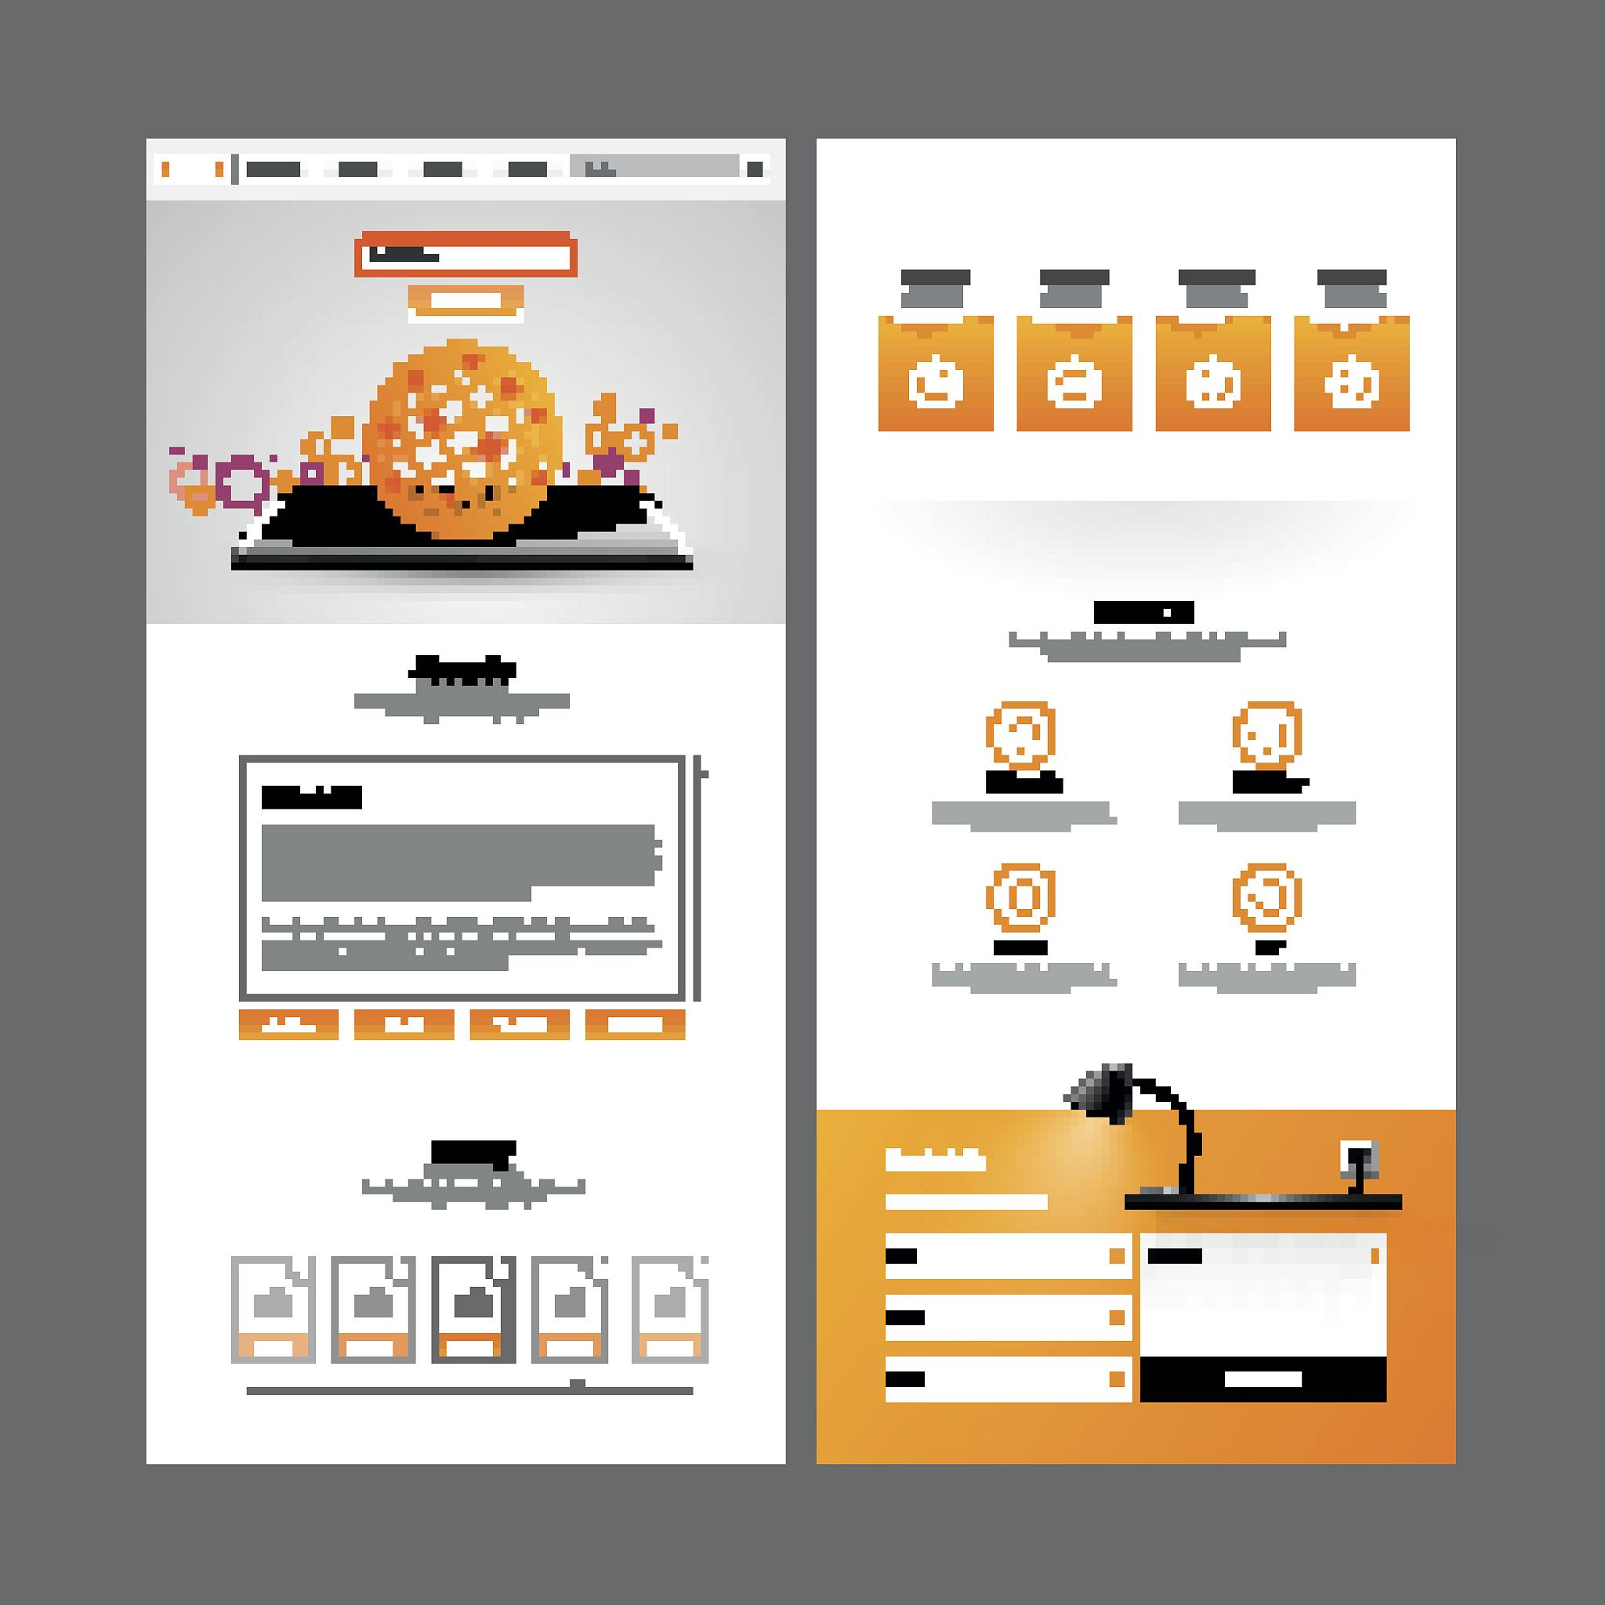
用户界面及操作流程
界面设计
简洁明了的界面设计，易于用户操作和理解。
购物流程
用户可以通过浏览首页商城来查找商品，选择商品后加入购物车统一结算，填写配送地址并选择支付方式完成购买。
个人中心
用户可以查看和管理自己的个人信息、订单信息、收货地址等，同时提供客服支持和帮助中心。

Slide 10
开发与测试过程回顾
03

Slide 11
开发团队组建与协作
团队成员分工
产品经理：周昊宇 测试：杜鹏柏
开发：郭晶鑫 吴家豪 徐若凡 陈伟
任务分配与协作
每个人都有自己的任务，并通过定期会议和线上协作工具，确保项目进度和团队之间的顺畅沟通。

Slide 12
项目日历
8.20
小组分工
8.21
小组讨论，确定小程序主题、需求以及功能
8.22
产品经理绘制原型图
开发实现小程序核心功能：商城首页商品显示与购买
小组讨论后续可增加实现的功能：个人中心、支付方式、商品分类、搜索功能等
8.23
开发进一步完善小程序。底层三个导航键布局，增加了购物车和个人中心功能，首页增加多种商品，舍弃未能实现的商品分类、搜索、评论区等功能
借助AI工具完成logo设计
进行小程序功能测试
8.24
课堂上进行beta发布

Slide 13
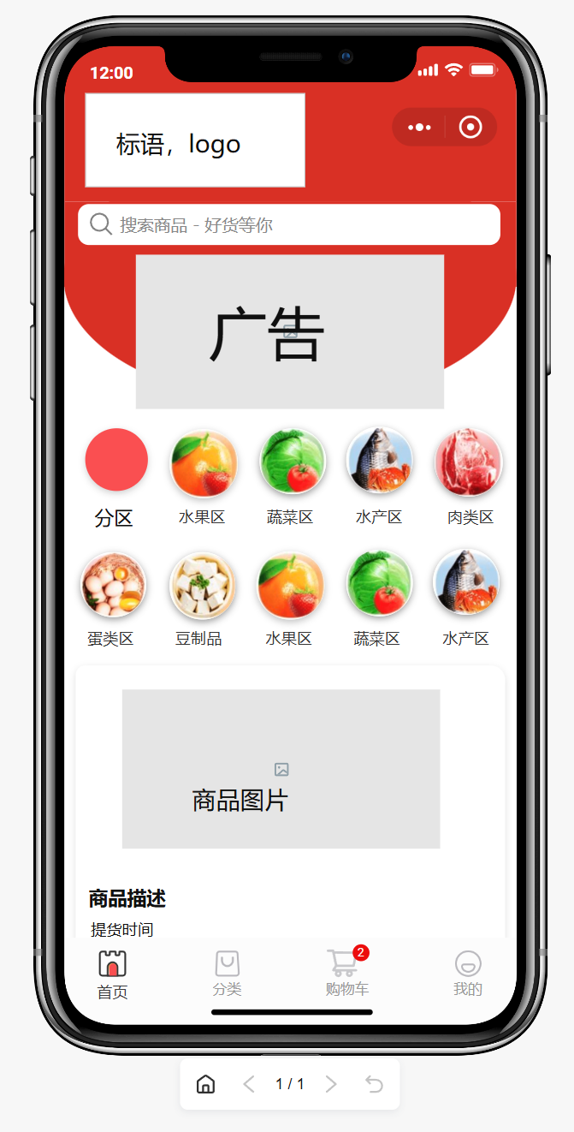
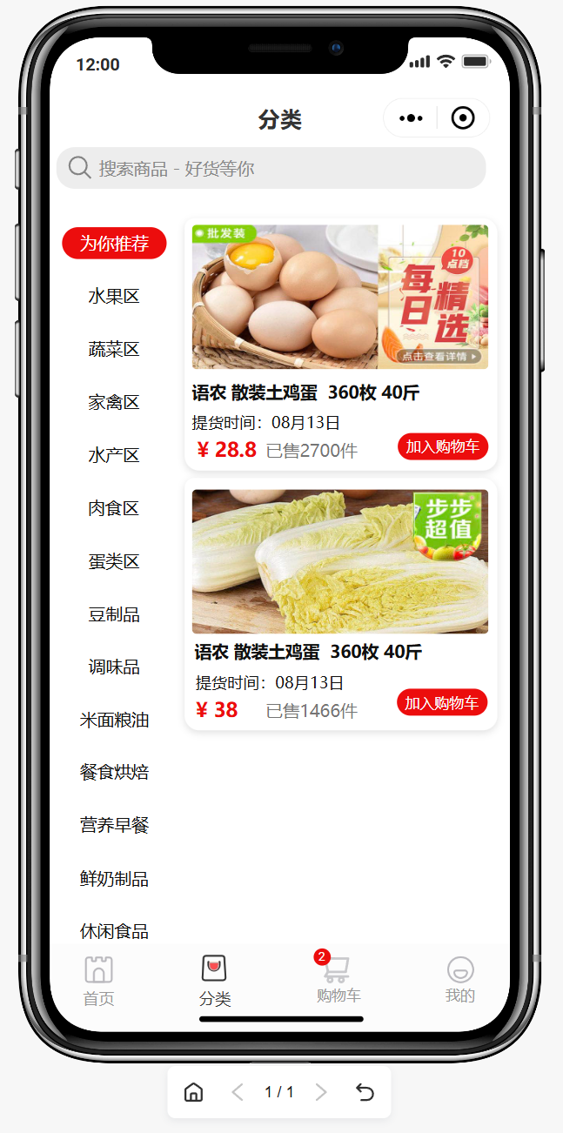
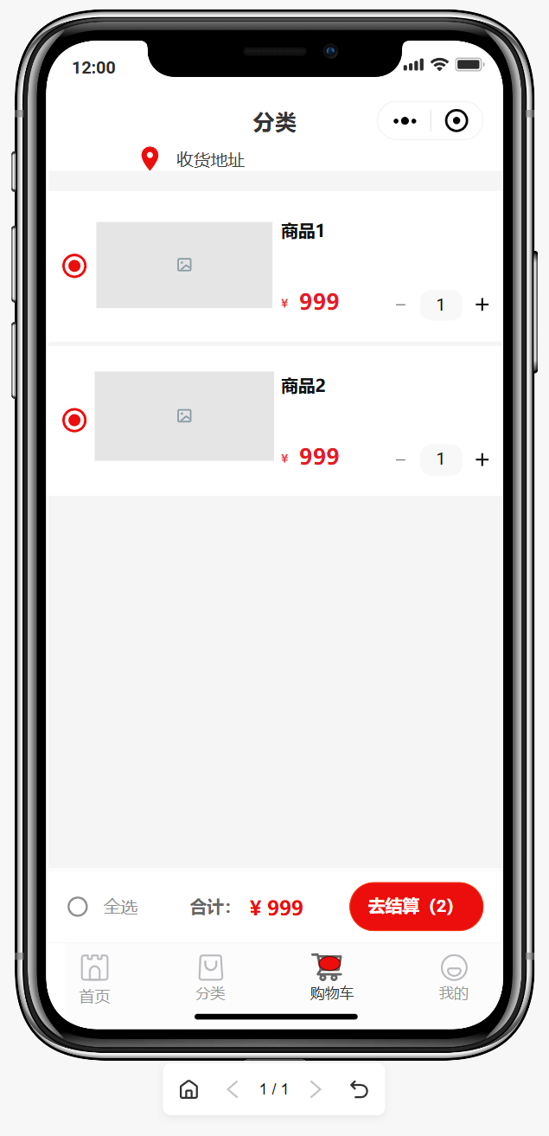
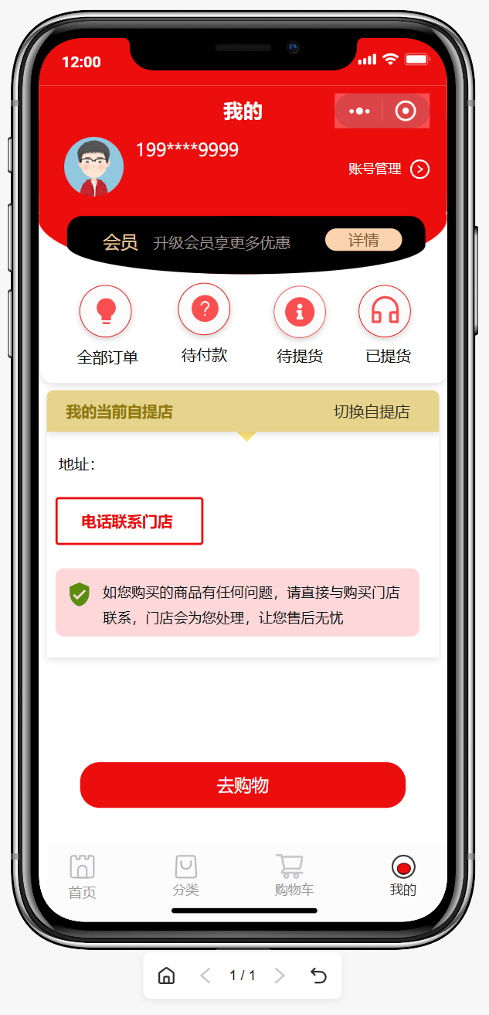
原型图

Slide 14

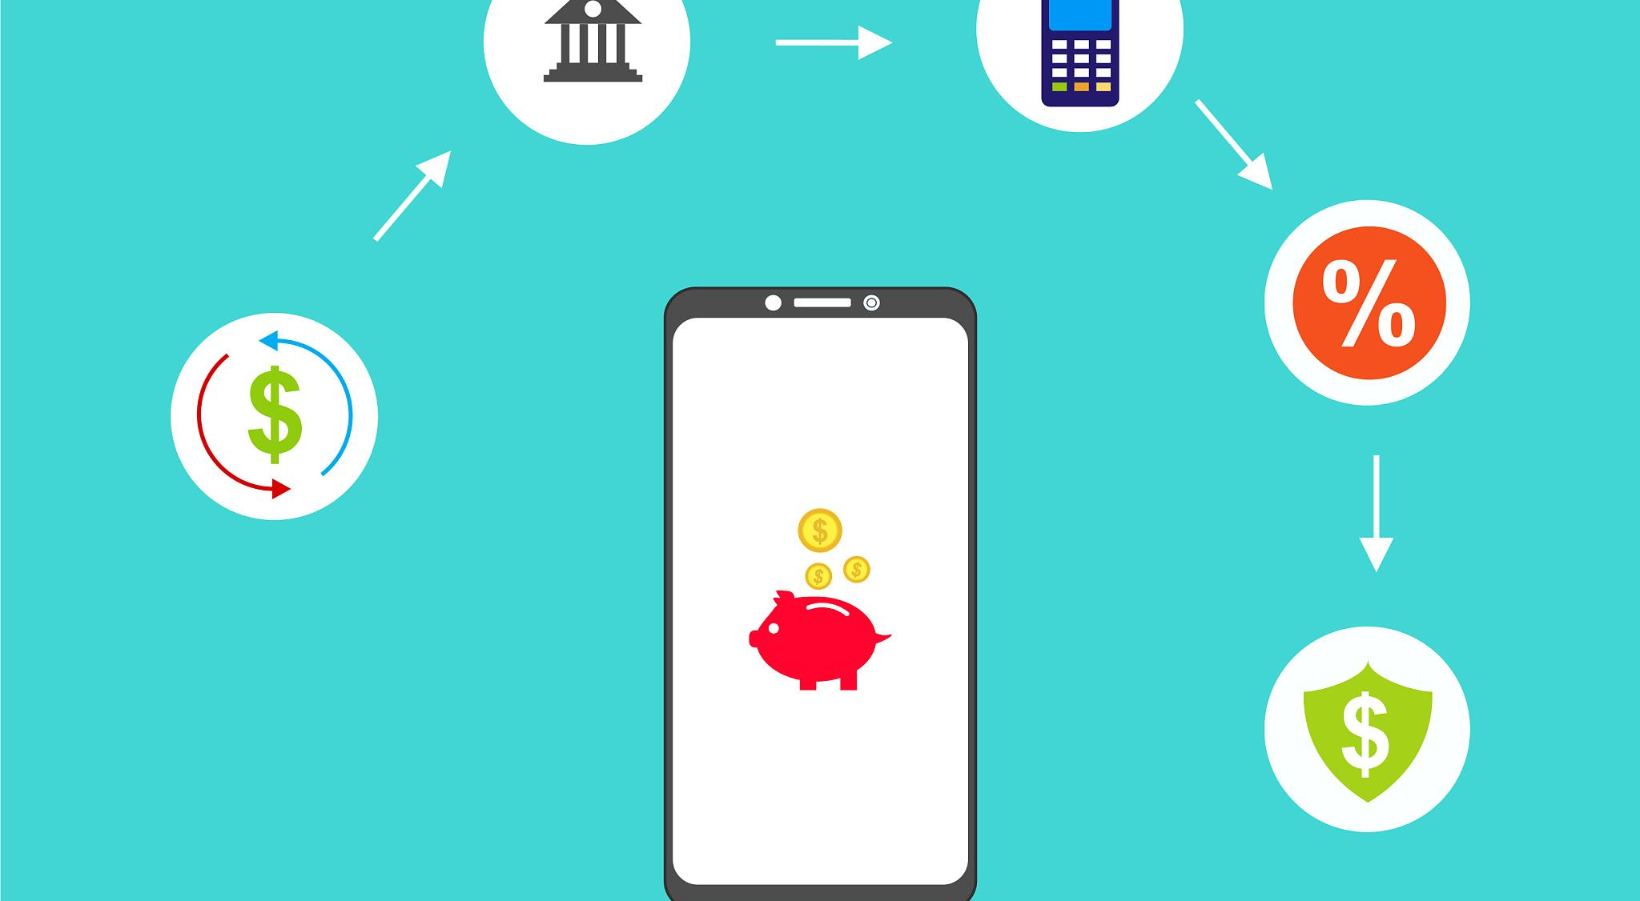

测试阶段及问题修复
功能测试
性能测试？？？
问题修复
对商城小程序的各项功能进行全面测试，包括商品浏览、搜索、下单、支付等核心功能，确保功能正常且符合用户需求。
模拟大量用户同时访问商城小程序，测试系统的稳定性和响应速度，以确保在实际运营中能够承受高并发访问。
根据测试结果，及时修复发现的问题和漏洞，并针对用户反馈进行产品迭代和优化，不断提升商城小程序的用户体验。

Slide 15
市场分析与定位
04

Slide 16

目标用户群体分析
农村地区居民
作为助农商城的主要服务对象，农村地区居民是核心用户群体，他们希望通过便捷的渠道购买到高品质的农产品。
城市消费者
随着健康饮食观念的普及，越来越多的城市消费者开始关注农产品的品质和来源，他们愿意通过助农商城购买到来自农村的绿色、有机农产品。
农产品生产商和销售商
这些用户希望通过助农商城扩大销售渠道，提高农产品知名度和市场占有率。

Slide 17

竞争对手分析
大型电商平台
如淘宝、京东等，这些平台拥有庞大的用户基础和成熟的运营模式，是助农商城的主要竞争对手。
其他助农电商平台
目前市场上已经存在一些类似的助农电商平台，这些平台在农产品销售方面具有一定的市场份额和竞争力。
线下农产品销售渠道
如农贸市场、超市等，这些渠道仍然是农产品销售的主要渠道之一，对助农商城构成一定的竞争压力。

Slide 18
市场趋势预测与机遇挖掘
农产品电商化趋势加速
消费者对农产品品质和来源的关注度提高
01
02
随着互联网技术的不断发展，农产品电商化趋势将越来越明显，为助农商城提供了广阔的发展空间。
随着健康饮食观念的普及，消费者对农产品的品质和来源越来越关注，这为助农商城提供了市场机遇。
政府政策支持
供应链整合与优化
03
04
政府对于农业电商的发展给予了越来越多的政策支持，为助农商城的发展提供了有力的政策保障。
通过整合和优化农产品供应链，助农商城可以降低运营成本，提高效率，从而更好地满足消费者需求。

Slide 19
运营管理与持续改进计划？？？
06

Slide 20



线上线下营销渠道整合
线上渠道
线下渠道
渠道协同
利用社交媒体、电商平台、广告投放等多种方式进行宣传推广，吸引用户关注和下载使用。
结合农村集市、农产品展销会等线下活动，进行现场推广和用户体验，增加品牌曝光度。
通过线上线下渠道的相互配合，形成营销合力，提高用户粘性和转化率。

Slide 21

合作伙伴关系建立与维护
合作伙伴选择
积极寻求与农业产业链上下游企业的合作，共同打造助农商城小程序的生态圈。
合作关系维护
定期与合作伙伴进行沟通交流，及时解决合作中的问题，确保双方利益得到保障。
资源共享
与合作伙伴共享资源，包括用户数据、市场分析等，共同推动助农商城小程序的发展。

Slide 22

品牌宣传活动策划与执行
活动策划
01
结合助农商城小程序的特点和目标用户群体，策划具有吸引力和传播力的品牌宣传活动。
活动执行
02
制定详细的活动执行方案，包括活动流程、人员分工、物资准备等，确保活动的顺利进行。
效果评估
03
对活动效果进行评估，总结经验教训，为后续的品牌宣传活动提供参考和借鉴。

Slide 23

运营团队组建与培训
培训计划
制定详细的培训计划，涵盖商城功能操作、农产品知识、客户服务技巧等方面，确保团队成员具备专业素养。
团队组建
招募具备电商运营经验、熟悉农产品特性的专业团队成员，包括运营经理、数据分析师、客服人员等。
团队协作
建立高效的团队协作机制，明确各成员职责与分工，确保商城运营工作的顺利进行。

Slide 24



数据监控指标体系构建
数据监控指标
数据分析报告
数据驱动优化
制定关键数据监控指标，如用户访问量、转化率、订单量、客单价等，以全面评估商城运营状况。
定期生成数据分析报告，对商城运营数据进行深入挖掘和分析，为运营决策提供支持。
根据数据分析结果，及时调整运营策略，优化商城功能和用户体验，提升商城运营效果。

Slide 25

用户反馈收集及产品迭代优化
用户反馈渠道
建立多渠道的用户反馈收集机制，包括在线客服、用户调研、社交媒体等，确保及时获取用户真实声音。
反馈整理分析
对用户反馈进行整理和分析，提炼出关键问题和改进建议，为产品迭代优化提供依据。
产品迭代计划
根据用户反馈和市场需求，制定产品迭代计划，明确优化目标和时间节点，确保商城功能不断完善和升级。

Slide 26
风险评估与应对措施
07

Slide 27
市场风险及应对方案
用户需求变化风险
持续关注市场动态和用户需求，及时调整商品结构和营销策略，满足用户不断变化的需求。
市场竞争风险
通过深入市场调研，了解用户需求，打造差异化服务，提升商城的竞争力。
法律法规风险
密切关注相关法律法规的变化，确保商城的运营活动合规，避免法律风险。

Slide 28



运营风险及持续改进路径
用户粘性不足风险
供应链管理风险
客户服务质量风险
通过丰富的营销活动和用户互动，提高用户粘性和忠诚度。
与供应商建立长期稳定的合作关系，确保商品质量和供应稳定性，降低供应链风险。
建立完善的客户服务体系，提高客服人员的专业素养和服务质量，增强客户满意度。

Slide 29
总结与展望
08

Slide 30
项目成果总结
完成了助农商城小程序APP的开发与测试
经过团队成员的共同努力，我们成功完成了助农商城小程序APP的开发，并通过了严格的测试，确保其稳定性和可用性。
强化团队协作
团队成员之间的紧密协作是项目成功的关键。我们定期召开会议，讨论项目进度和问题，确保团队目标一致，共同推进项目进展。
勇于面对挑战
在项目开发过程中，我们遇到了许多问题和挑战。通过不断的学习，以及灵活调整计划和策略，我们成功克服了这些困难，保证了项目的顺利进行。

Slide 31
未来发展规划与目标设定
拓展更多农产品种类
目前，我们的商城主要销售的是当地特色农产品。未来，我们计划拓展更多种类的农产品，满足消费者的多样化需求。
加强与农户的合作
我们将继续深化与农户的合作，提供更多支持和帮助，促进农产品的销售，同时带动农村经济的发展。
提升技术水平和安全性
为了保障用户的购物体验和信息安全，我们将不断提升技术水平，加强安全防护措施，确保商城的稳定运行和用户数据的安全。

Slide 32

THANKS
THANK YOU FOR YOUR WATCHING

